Slide 1
Концептуальная стадия информационной интеграции в архитектуре межведомственных услуг
24 ноября 2014 г.
Зиндер Евгений Захарович
Фонд ФОСТАС, президент
e-mail: ezinder@fostas.ru

Slide 2
На этом семинаре 20 октября рассматривался цикл информационных работ для интеграции систем –
по DDI
по OASIS-CAM, по NIEM
обобщенный
Были показаны
основные источники неоднозначных и ошибочных информационных решений
их места в самой начальной части работ, еще не связанных с ИКТ, но особенно тяжких по последствиям
гибридные способы и оперативного разрешения в ходе эксплуатации

Slide 3
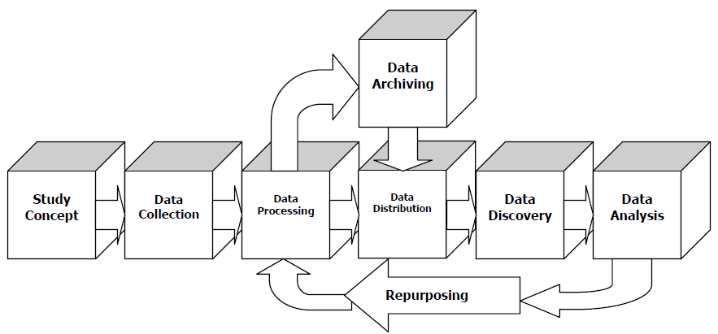
Одна из моделей цикла информационных работ - Data Documentation Initiative
По версии 3.1

Slide 4
Сегодня покажем
способы минимизации смысловых ошибок на самой первой стадии цикла работ
роль «экспертов предметных областей» и рекомендации по организации их работы
способ стыковки их работы с работой инженеров по знаниям, системных аналитиков и архитекторов, проектировщиков данных

Slide 5
В других моделях цикла информационных работ стадия работы с понятиями тоже первая. Но детализируется недостаточно.
По версии 3.1

Slide 6
Цикл информационных работ в «Инф. Пространстве»: Как определяется ядро метаинформации? (1, 20-10-2014)
Главный администратор “смыслов и преобразователей”
Сбор и анализ информации об информации
Фиксация локального и общего понимания – семантика
Ручной анализ невозможности преобразования; решение
Ядро мета-информации – общая для ИП
«Автоматизация» понимания – логические структуры
Преобразователь из 1.i в смысл (атомов и связей) ИП
Инжиниринг преобразователей для приема / передачи информации
Инжиниринг: – хранение данных
…
Преобразователь из Х.j в смысл (атомов и связей) ИП
…
Участник 1
Метаданные 1
Данные 1
Участник N
Метаданные N
Данные N
Участник Х
Метаданные Х
Данные Х

Slide 7
Цикл информационных работ в «Инф. Пространстве»: Как определяется ядро метаинформации? (2 , 24-11-2014)
Главный администратор “смыслов и преобразователей”
Сбор и анализ информации об информации
Фиксация локального и общего понимания – семантика
Ручной анализ невозможности преобразования; решение
Ядро мета-информации – общая для ИП
«Автоматизация» понимания – логические структуры
Преобразователь из 1.i в смысл (атомов и связей) ИП
Инжиниринг преобразователей для приема / передачи информации
Инжиниринг: – хранение данных
…
Преобразователь из Х.j в смысл (атомов и связей) ИП
…
Участник 1
Метаданные 1
Данные 1
Участник N
Метаданные N
Данные N
Участник Х
Метаданные Х
Данные Х

Slide 8
«Вертикальные» и «горизонтальный» сегменты Инф. Пространства эл. региона (2004 – 2007 г.г.)
(2004 –
2007 г.г.)
Межотрас-левые системы
(включая общее
управление процессами, информационные ресурсы)
Электрон-ное образова-ние
Целевые пользователи ЭР: жители, представители предприятий, туристы и др.
Электронное правитель-ство
региона
Электронная
медицина
Социальные сети и сообщества жителей
Электронная демократия
Электронная
культура
Электрон-ный
бизнес
Электрон-ные
СМИ
Базовая ИКТ-инфраструктура
Средства интеграции

Slide 9
Архитектурные элементы предметного сегмента № 1
- сугубо внутренние
- элементы интерфейсов с др. сегментами
- кандидаты на включение в общий сегмент
Архитектурные элементы предметного сегмента № 1
- сугубо внутренние
- элементы интерфейсов с др. сегментами
- кандидаты на включение в общий сегмент
Элементы ядра
Элементы
ядра
(2006 –
2008 г.г.)
…
Описания
архитектуры
предметного
сегмента № 1
Описания
архитектуры
предметного
сегмента № N
Описания ЭАЭР
Архитектурные элементы предметного сегмента № 1 :
- элементы интерфейсов с частью других сегментов
- кандидаты на включение в общий сегмент
Архитектурные элементы предметного сегмента № N :
- элементы интерфейсов с частью других сегментов
- кандидаты на включение в общий сегмент
…
Архитектурные элементы «ядра» – общего сегмента ЭАЭР
Элементы, используемые только в ЭАЭР (например, для ведения самой ЭАЭР), при формировании архитектуры предметного («вертикального») сегмента могут быть использованы, но посредством адаптации или переработки, а не копирования
Рис. ХХ.ХХ. Взаимосвязи описаний Эталонной Архитектуры Эл. Региона и предметных сегментов электронного региона

Slide 10
Для ИОП -- Из проекта «Информационные пространства: требования к фундаментальным свойствам»
Среда обитания человека
Предприятие
Информационное пространство (ИП)
Образовательная среда
?
?
Информационно-образовательное пространство (ИОП)
→ Наследование фундаментальных свойств высокоуровневых категорий и понятий - фундамент совместимости и надежности

Slide 11
Примеры смысловых несоответствий:
1) Что должно быть получено на запрос предоставить «сетевое обучение»:
по закону «Об образовании в РФ» (N 273-ФЗ)
по стандартам на ИТ в образовании (ГОСТ Р 53620, ГОСТ Р 52653)
2) По какой причине гражданин США не сможет заполнить форму – заявку на визу в РФ, эквивалентную форме DS-160 в вопросах о
родителях
местонахождении родственника

Slide 12
ПРОБЛЕМЫ и РЕШЕНИЯ связаны со КОЛЛИЗИЯМИ в СЕМАНТИКЕ

Slide 13
Проблемы не только для «Эл. региона», но и на уровне одного ведомства и его связей с другими ведомствами
(1994–
1995 г.г.)
Пример: программа проектов ГУВД Москвы 1994-1995 г.г.: «Системы ИО оперативно-розыскной деятельности, Единая модель данных»
Корневые понятия и категории информации ЕМД:
Лицо
Место
Предмет
Дата и время
Событие
Роль
Связь

Slide 14
Требования информации других ведомств (стрелки – примеры пересечения с другими ведомствами)
(1994–
1995 г.г.)
ЗАГС, Минтруд, …
Дата и время
Момент
Интервал
Событие
…
Деятельность
…
Роль
…
Связь
…
Лицо
Физическое
Юридическое
Место
Территория
Адрес
Координаты
Предмет
Оружие
Документ
Вещь
Сооружение
Минюст, ФНС, …
Росреестр …
…
Антиквариат … НО! Это и оружие и документ

Slide 15
Проблемы с классификаторами, несовместимостью справочников, и т.д.
КАК ИЗБЕЖАТЬ ТИПОВЫХ ОШИБОК ПРИ ПОСТРОЕНИИ КОРПОРАТИВНЫХ И ОТРАСЛЕВЫХ СИСТЕМ НОРМАТИВНО-СПРАВОЧНОЙ ИНФОРМАЦИИ
Дмитрий Гулько PC Week/RE от 25.5.2004
«…Формально классификатор РФФИ представлен как чисто иерархический, хотя в нем невооруженным глазом просматривается неоднозначность (…разделы 01-326 Динамика атмосферы и океана перекликаются с разделами 05-513 и 05-514 в океанологии и с разделами 05-610 и 05-612 в физике атмосферы), … эта неоднозначность напрямую связана с насильственной попыткой фасетную классификацию втиснуть в прокрустово ложе иерархической. » (http://serendip.narod.ru/order/classif/clas5.html )

Slide 16
Что делается «мозгом вручную»?
Сбор и анализ информации об информации | Анкеты, Словари синонимов, омонимов... Классификаторы, кодификаторы
НЕОДНОЗНАЧНЫЕ ПРЕОБРАЗОВАНИЯ
Фиксация понимания – семантика | Глоссарии, Тезаурусы Классификаторы («коды»)
НЕОДНОЗНАЧНЫЕ ПРЕОБРАЗОВАНИЯ
– формальное представление интегрированной, «единой» семантики | Плоскости абстракции и агрегации Разновидности семантических связей и их модальности Темпоральные связи Семантическая близость и условные связи Семантические сети, онтологии RDF-схемы ?? Онтологии Gellish ??
НЕОДНОЗНАЧНЫЕ ПРЕОБРАЗОВАНИЯ
– логические структуры | SQL-схемы, XML-схемы

Slide 17
NIEM NDR 9.2 Usage of English
The name of any XML Schema component defined by the schema SHALL be composed of words from the English language, using the prevalent U.S. spelling, as provided by [OED].
Rationale The English language has many spelling variations for the same word. For example, American English “program” has a corresponding British spelling “programme.” This variation has the potential to cause interoperability problems when XML components are exchanged because of the different names used by the same elements. Providing users with a dictionary standard for spelling will mitigate this potential interoperability issue.

Slide 18
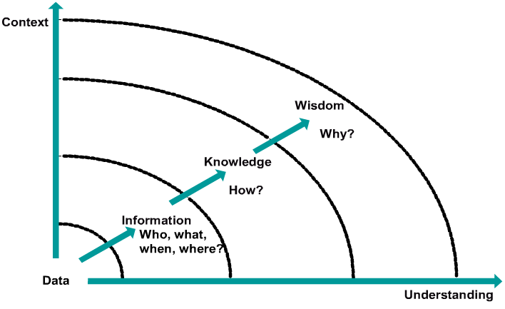
«Путь к знаниям»

Slide 19
Проблемы - отсутствия «единой информации», - размывания и искажения её со временем
Человек, воспринимающий Знак
Понятие – как
результат работы мозга человека
(тело вращения)
Предмет
(объективно
существующий,
«катящаяся пилюля витамина»)
Знак - ШАРИК
(слово и др.)
Представление знака как такового (строка символов, образующая слово) - ‘Ш А Р И К’
Представление предмета как такового(круглого катящегося)

Slide 20
Корни проблемы отсутствия «единой информации»
Человек №1 → понятие №1 («образование, предоставляемое несколькими членами сети ОУ»)
???
Предмет №1 (образование в МГУ и Сорбонне с двумя дипломами)
Знак - «Сетевое обучение»
Предмет №2 («образование, получаемое в МГУ, но дистанционно, с помощью ИКТ»)
Человек №2 → понятие №2
(«образование, получаемое в сети распределенной ИКТ-системы»)
???

Slide 21
Стартовые проблемы семантики –
Человек №1 → понятие №1
Человек №2 → понятие №2
в1
в1
Знак ХХХ
в2
в3
в3
в2
Предмет №1
Предмет №2

Slide 22
Стартовые проблемы семантики – - найти общее понимание Экспертов Предметных областей
Человек №1 → понятие №1
Человек №2 → понятие №2
в1
в1
Знак ХХХ
в2
в3
в3
в2
Предмет №1
Предмет №2
1) Переговоры о задачах и понятиях
2) Рабочие описания содержания и выделения характеристик понятий

Slide 23
Стартовые проблемы семантики – - найти общее понимание Экспертов Предметных областей
Человек №1 → …
= ?
Человек №2 → …
в1
в1
Знак ХХХ
в2
в3
в3
в2
Предмет №1
Предмет №2
3) Нормализация категорий в плоскостях обобщения и агрегации
4) Корректные классификации

Slide 24
Стартовые проблемы семантики – - описать общее понимание Экспертов Предметных областей
Общий тезаурус ядра ЕМД
Человек №1 → общее понятие 3
=
Человек №2 → общее понятие 3
в1
в1
Знак ХХХ
в2
в3
в3
в2
Предмет №3
Предмет №3
5) Построение глоссариев и тезаурусов
6) Передача глоссариев и тезаурусов «гл. инженеру по знаниям» и достижение общего понимания с ним

Slide 25
Отложенные проблемы семантики – - потери / искажения общего понимания с течением времени и новыми Экспертами ПРо
Общий ??!! тезаурус ядра ЕМД
Человек №1 →
= ?!
Человек №2 →
в1
в1
Знак ХХХ
в2
в3
в3
в2
Предмет №3
Общий тезаурус ядра ЕМД
Предмет №3
7) Постоянный мониторинг сохранения семантики – изменение нормативно-правовой информации, технологий, практики, новые поколения специалистов и пользователей, и др.

Slide 26
Коммуникация и общее понимание – формализованная, но общедоступная запись общего понимания
Общий тезаурус ядра ЕМД
«Полуформальное описание» -- Формализованная запись описания понятия и правил его интерпретации
На естественном языке –
Запись описания понятий, смысловых связей, правил интерпретации
Исходные сведения для передачи системным аналитикам и архитекторам для проверки и преобразований в форму, пригодную для интерпретации «ИТ-людьми»:
Простые (частичные) блок-схемы, диаграммы, решающие таблицы и др.
в1
в1
в1
Эксперты ПРо:
Человек №1
Знак ХХХ
Человек №2
Человек №3 – «Ведущий координатор семантической интеграции ЕМД», «инженер по знаниям»

Slide 27
Коммуникация и общее понимание: формальная запись общего понимания и необходимость трассировки
Общий тезаурус ядра ЕМД
«Полуфор-мальное описание»
Формальное описание онтологии (OWL2, …)
XML – схемы и словари
в1
в1
в1
в1
в1
Эксперты ПРо:
Человек №4 – «Системный аналитик / архитектор» (по инф. архитектуре)»
Человек №1
Человек №3 – «Ведущий координатор семантической интеграции ЕМД», «инженер по знаниям»
Человек №5 – «Проектировщик схем данных ЕМД и интеграции данных сегментов
Человек №2

Slide 28
Отсюда следует
Необходимость определять Центральную группу экспертов ПрО (включая общих юристов) и ее роль
Необходимость давать им методику, процедуру и простой инструмент для самостоятельного (!) определения, фиксации и контроля семантики – смысла общей информации в ПрО
Поэтапная Формализация, но в форме, понятной им, юристам, инженерам по знаниям и ИТ
Итерации и еще раз итерации

Slide 29
Спасибо за внимание!
Ваши вопросы?
Зиндер Е. З., НО Фонд ФОСТАС
E-mail: ezinder@fostas.org

Slide 30
Цикл работ в ИП и лакуны практики
 | Инф. модели | Прогр. инструменты | Орг. решения
Сбор и анализ информации об информации | Анкеты, Словари синонимов, омонимов... Классификаторы, кодификаторы | SW-обработчики анкет BPMN-моделлеры?! ER-моделлеры?! | Политические усилия и административные решения о сборе (ответах) и анализе
Синтез и фиксация понимания – семантика | Глоссарии, Тезаурусы, Семантические сети, онтологии, Классифи-каторы («коды») | Редакторы OWL?! RDF?! Gellish!!! | Административные решения → Затраты на инструменты и орг. единицы
НЕОДНОЗНАЧНЫЕ ПРЕОБРАЗОВАНИЯ
– логические структуры | SQL-схемы, XML-схемы | Алгоритмы получения?! DBMS (SQL) САМ Components?!
– хранение данных | SQL… | DBMS
Транзакции: Передача и приём сообщений и информации в них | Представления («view») Шаблоны и правила соответствий Схемы SQL, XML Алгоритмы at hoc?! | Запросы SQL Скрипты CAM Templates CAM content validation Data services (std) | Затраты на инструменты и орг. единицы
Ручной анализ невозможности преобразования и авт. решения | Классификаторы и шаблоны несоот-ветствий, область ручных действий | Запросы SQL ETL Скрипты Data services (at hoc) | Затраты на инструменты и орг. единицы Политики. Мотивация

Slide 31
Какого типа преобразования в ИП нужны? Для каждого разумен и нужен свой набор средств
1) Распознавать «заголовки» и адресовать сообщения?
→ распознавать минимум элементов и их кодов, обеспечить общий набор отображаемых символов, оставить распознавание реципиенту-человеку
2) Распознавать «заголовки», адресовать сообщения, контролировать выполнение заявок по простым критериям?
→ м.б. распознавать большее число типов элементов (атомов) и их кодов, но все еще в пределах специфических расширений дублинского ядра
3) Распознавать все сообщения полностью и включать их элементы (атомы) во внутреннее ИП получающей организации?
производить отображение не только «имён», но имен со всеми релевантыми семантическими связями в схему получателя,
проверять эквивалентность концептуальных схем и границы их смысловой совместимости,
корректно преобразовывать структуру данных для помещения в «свою» схему без потери информации

Slide 32
Если для ИП ЭП принять достаточность:
2) Распознавать «заголовки», адресовать сообщения, контролировать выполнение заявок по простым критериям?
→ м.б. распознавать большее число типов элементов (атомов) и их кодов, но все еще в пределах специфических расширений дублинского ядра
то и в этом случае
«ручная работа» все еще требуется на первых шагах этапа анализа и формирования семантики: анализ, фиксация понимания, формальное представление
и для следующих шагов рекомендуется ограничивать схемы онтологий упрощенными графами (например, без транзитивных связей), допускающими простые проверки соответствий и эквивалентности.

Slide 33
Системы с неоднородными компонентами
НАДО ОПРЕДЕЛЯТЬСЯ С ТЕМ, КАКИЕ СИСТЕМЫ РАССМАТРИВАЮТСЯ:
Типа корпоративных ИС или
т.н. Информационные пространства (ИП)
Качественный переход с уровня корпоративных систем (шире объединения, отрасли и т.д.):
Наличие определенного центрального субъекта (как сообщества) или отсутствие
С поддержкой «Среды обитания» -- одной или нескольких и каких
и другие качественные отличия.

Slide 34
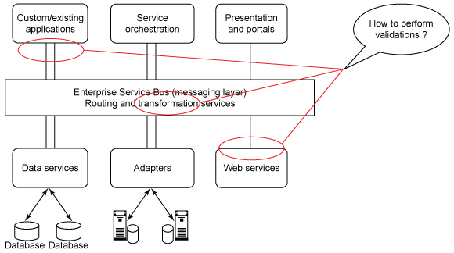
«Корпоративный» подход (до 2007 года)
(Рис. David Webber и др., IBM and others, 2010 г.)

Slide 35
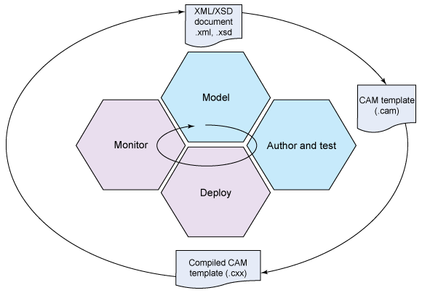
Схема проверок (и возможных преобразований) в CAM от IBM: постоянство и тяга к централизации
(Рис. David Webber и др., IBM and others, 2010 г.)

Slide 36
Модели, инструменты и организация
Нужное в проектировании ИБД и ИП известно после 1975:
типы моделей (т.к. компьютерные семантические сети разработаны ранее)
как и типы переходов между моделями.
К сожалению:
виды моделей и переходов И ДАЖЕ «что такое семантика» часто определяют не сутью, а инструментами (((
инструменты (языки в т.ч.) и процедуры имеют ограничения, часто непреодолимые (NP-полнота, ограничения на виды семантических связей, …)
Инструменты (включая эффективные преобразователи, “Data Handlers”) есть не для всех моделей и переходов, что-то пишется at hoc
Без организационных структур и усилий
не будут построены модели (и в Wikipedia есть организация!)
не будут заполнены позиции в процессе взаимодействий и интеграции, где нет подходящего инструмента

Slide 37
Информационные модели ИП – есть варианты подходов и архитектур
НА ЧЕМ ОСНОВЫВАТЬ?
Идти
от семантических моделей («моделей знаний», ЕЯ, и т.п.)
или от обобщения теории интегрированных баз данных (общие метаданные, совмещение представлений, и др.)
Вариант с централизацией: да, пока так (м.б. центральный субъект, но всегда явно централизованная семантика)
Вариант без централизации (пока и еще долго – вряд ли!)
Множество семантических моделей (СМ) рассматривается в любом случае (?!)
Инструменты поддержки СМ и логических преобразований – существуют разные, но не исчерпывающие
Не все инструменты практически пригодны для всех трех уровней (по ANSI SPARC 75) общения в ИП

Slide 38
Вопросы для обсуждения и ответы : №1
Вопрос: Являются ли вопросы информационного моделирования межведомственного / межкорпоративнного взаимодействия более важными по сравнению с вопросами технологического и организационного характера?
Ответ: Нет

Slide 39
Вопросы для обсуждения и ответы : №2
Вопрос: Что должно являться информационной основой межведомственного/межкорпоративного обмена: модели предметной области или модели более высокого уровня с описыванием метаданных потоков данных, набора данных?
Ответ:
(а) и то, и другое, и третье, но:
(б) каков измеритель «высоты уровня»?! В каком «дискурсе» упомянуты метаданные?! (см. NIEM NDR 9.8 Object-Class Term )

Slide 40
Вопросы для обсуждения и ответы : №3
Вопрос: Какие элементы инфраструктуры являются критическими для информационного обмена:
единые списки кодов,
словари метаданных,
категоризация предметных областей,
другие?
Ответ:
(а) и то, и другое, и третье с четвертым, но:
(б) в какой терминологии задан вопрос? В каком «дискурсе»?!

Slide 41
Проект 2006-2007 г.г.: схема-ромашка поддержки электронного региона архитектурой ведения репозиториев (ядра и доменов) и сервисов данных (аналогична NIEM)

